Slide 1


Binalar artık
sadece çalışmıyor;
birlikte düşünüyor.
KATRE S-BAS • Akıllı Bina Otomasyon Platformu
Satış ve çözüm sunumu
KATRE S-BAS
01
Notes:
[Sources]
- KATRE S-BAS proje dosyaları ve uygulama ekran görüntüleri (kurum içi kaynak).
[/Sources]

Slide 2
Dağınık sistemler, yönetimi zorlaştırır
Kullanıcılar daha az uygulama, daha net kontrol ve daha güvenli erişim bekliyor.
Parçalı kontrol
Belirsiz durum
Aydınlatma, iklim, perde, priz ve sensörlerin farklı yöntemlerle yönetilmesi.
Cihazın açık mı, çevrimiçi mi veya doğru değerde mi olduğunun tek bakışta görülememesi.
Zor paylaşım
Manuel operasyon
Aile, çalışan veya tesis personeline kontrollü erişim vermenin karmaşık olması.
Tekrarlanan günlük işlemlerin kullanıcı müdahalesine bağlı kalması.
KATRE S-BAS
02
Notes:
[Sources]
- KATRE S-BAS proje dosyaları ve uygulama ekran görüntüleri (kurum içi kaynak).
[/Sources]

Slide 3
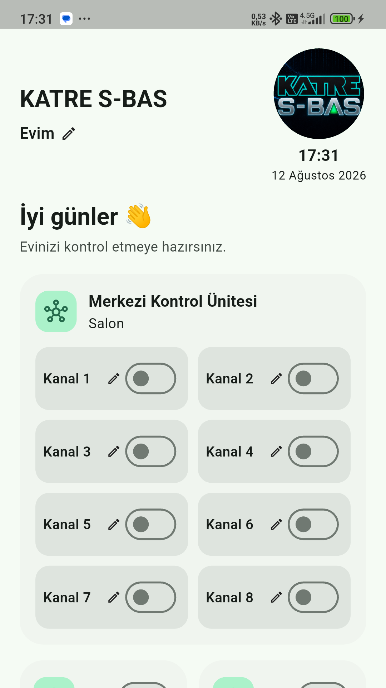
Tek uygulama, bütünleşik bina deneyimi
KATRE S-BAS cihazları, kullanıcıları ve otomasyon kurallarını ortak bir platformda buluşturur.
Tek merkezden kontrol
Oda ve cihaz durumlarını anlık izleyin; desteklenen cihazları doğrudan yönetin.
Kişiye göre deneyim
Dil, bölge ve tema seçenekleriyle kullanıcıya uyum sağlayan arayüz.
Otomasyon ve senaryolar
Zamana, haftanın günlerine veya sensör koşullarına göre cihaz davranışları.
Güvenli paylaşım
Cihaz sahibinin belirlediği ayrıntılı yetkilerle kontrollü kullanım.
KATRE S-BAS
03
Notes:
[Sources]
- KATRE S-BAS proje dosyaları ve uygulama ekran görüntüleri (kurum içi kaynak).
[/Sources]

Slide 4
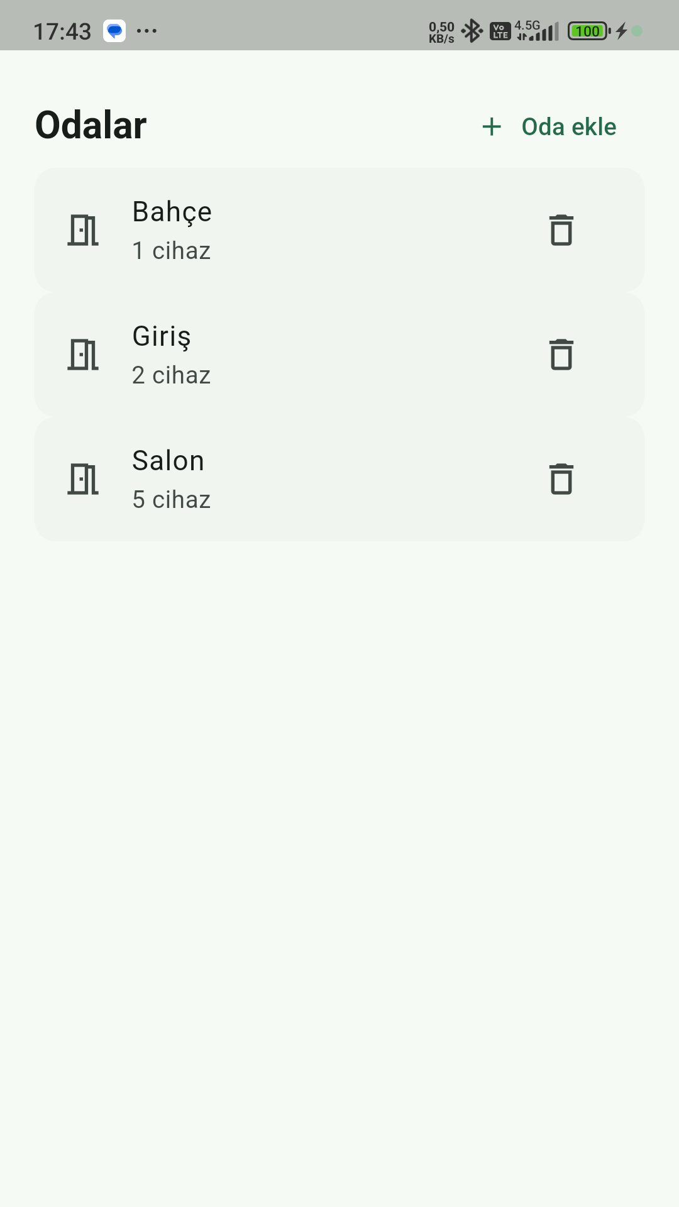
Kurulum süreci sade, cihaz doğrulaması kontrollü
Karekodu okutun, ürünü doğrulayın, odayı seçin ve kullanmaya başlayın.
01
Karekodu okut
Seri numarası uygulama tarafından okunur.
02
Envanterde doğrula
Ürün ve seri numarası sunucu tarafında kontrol edilir.
03
Odaya yerleştir
Kullanıcı cihazın ait olduğu odayı seçer.
04
Kontrole başla
Cihaz tipine uygun kontrol alanı otomatik sunulur.
KATRE S-BAS
04
Notes:
[Sources]
- KATRE S-BAS proje dosyaları ve uygulama ekran görüntüleri (kurum içi kaynak).
[/Sources]

Slide 5
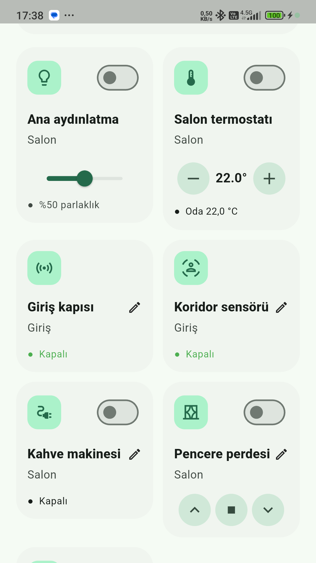
Her cihaz için amaca uygun kontrol deneyimi
Kullanıcı yalnızca ihtiyacı olan kontrolü görür; teknik ayrıntılar arka planda kalır.
Dimmer
Perde / panjur
Aç/kapat ve parlaklık
Yukarı, aşağı, durdur
Kontrol ünitesi
Priz ve çıkış
Modele göre çoklu kanal
Tek dokunuşla kontrol
Termostat
Sensörler
Hedef ve ortam sıcaklığı
Kontak, varlık, nem durumu
KATRE S-BAS
05
Notes:
[Sources]
- KATRE S-BAS proje dosyaları ve uygulama ekran görüntüleri (kurum içi kaynak).
[/Sources]

Slide 6
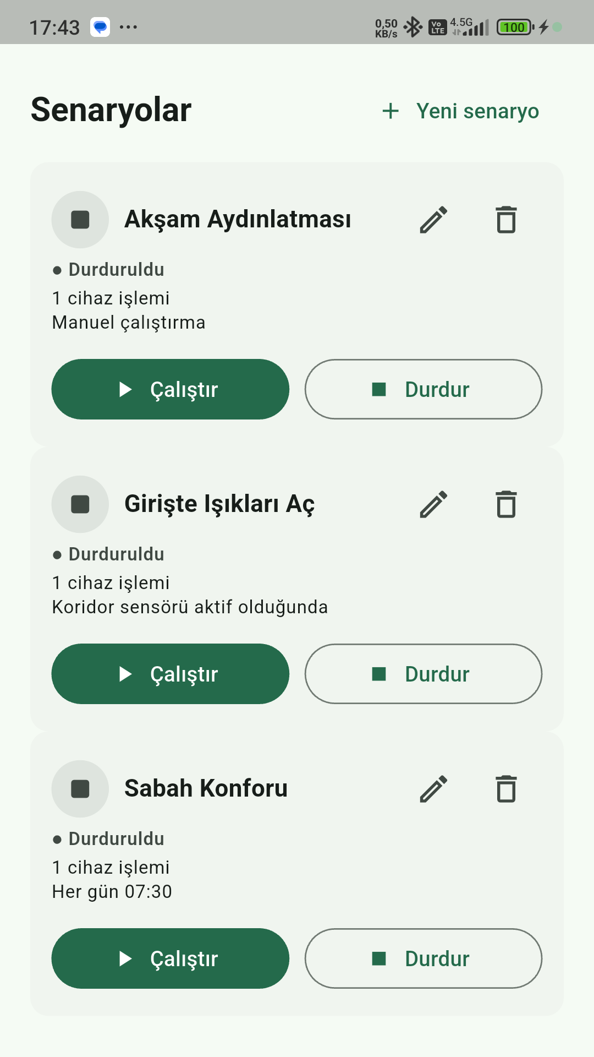
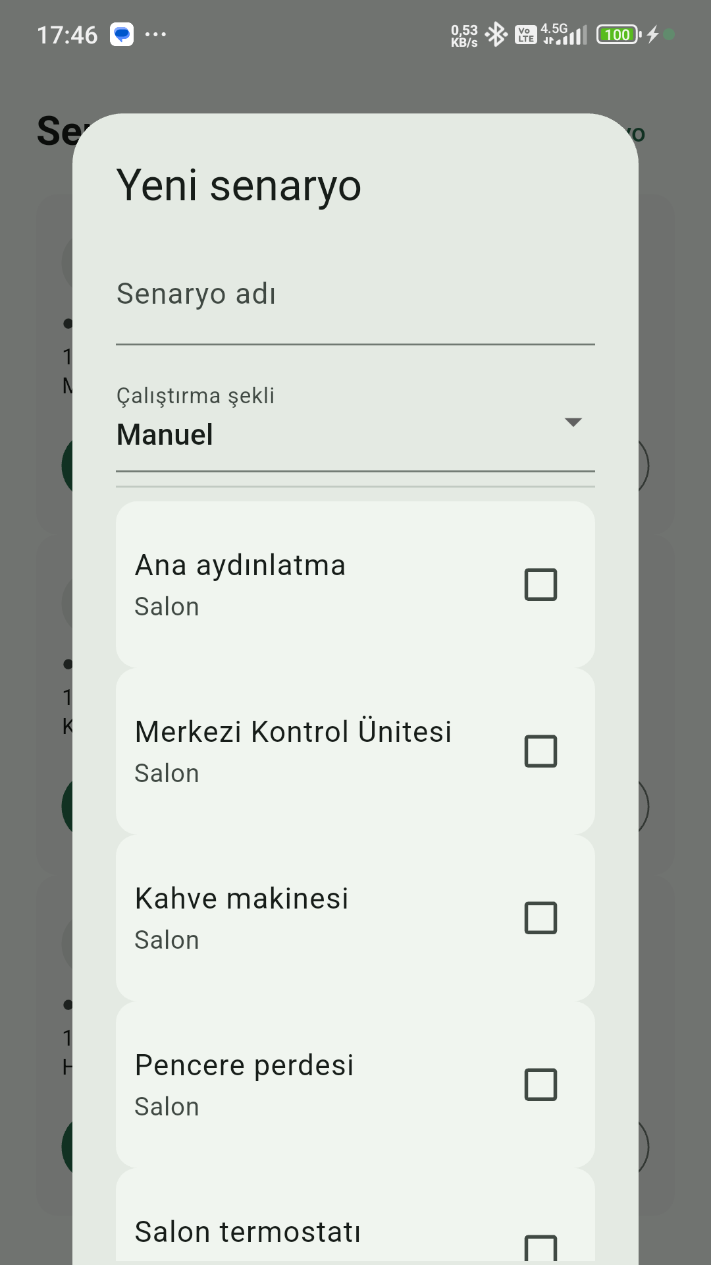
Rutinleri senaryolara dönüştürün
Zaman ve cihaz durumu birlikte değerlendirilerek tutarlı otomasyon sağlanır.
Örnek kullanım
Akşam konforu
Seçili günlerde aydınlatmayı, perdeyi ve sıcaklığı istenen duruma getirin.
Sensörle tepki
Varlık veya kontak durumu değiştiğinde yetkili cihazları otomatik çalıştırın.
Kontrol sizde
Senaryoyu başlatın, durdurun, düzenleyin veya gerektiğinde kaldırın.
KATRE S-BAS
06
Notes:
[Sources]
- KATRE S-BAS proje dosyaları ve uygulama ekran görüntüleri (kurum içi kaynak).
[/Sources]

Slide 7
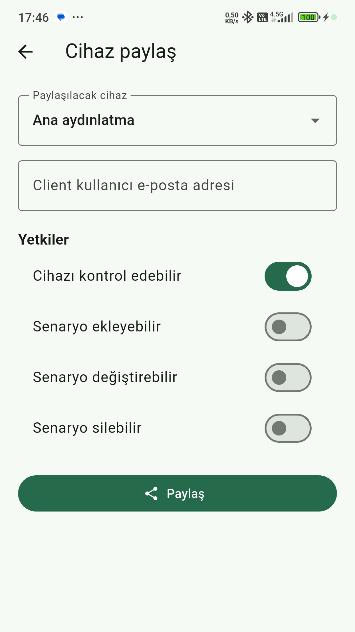
Paylaşım, erişim vermek değil; yetkiyi yönetmektir
Cihaz sahibi master olarak kalır ve her client için izinleri ayrı ayrı belirler.
✓
Cihazı görüntüleme
✓
Cihazı kontrol etme
✓
Senaryo oluşturma
✓
Senaryo düzenleme
✓
Senaryo silme
Kayıtlı kullanıcı doğrulaması
KATRE S-BAS
07
Notes:
[Sources]
- KATRE S-BAS proje dosyaları ve uygulama ekran görüntüleri (kurum içi kaynak).
[/Sources]

Slide 8
Güvenlik, platformun her katmanında uygulanır
Kullanıcı deneyimini zorlaştırmadan kimlik, yetki, iletişim ve veri güvenliği birlikte ele alınır.
Kimlik
Oturum
Yetki
E-posta doğrulaması, güçlü parola yaklaşımı ve CAPTCHA
Güvenli oturum yönetimi ve çıkışta kimlik bilgilerinin sonlandırılması
Sahiplik ve paylaşım izinlerinin sunucu tarafında yeniden kontrolü
İletişim
Erişim
Denetim
Şifreli web trafiği ve TLS destekli cihaz haberleşmesi
Yönetim alanının ayrı ve ek erişim denetimleriyle korunması
Hassas işlemler için istek sınırlama ve güvenlik kayıtları
KATRE S-BAS
08
Notes:
[Sources]
- KATRE S-BAS proje dosyaları ve uygulama ekran görüntüleri (kurum içi kaynak).
[/Sources]

Slide 9
Yönetim paneli, ürün yaşam döngüsünü görünür kılar
Yetkili ekipler kullanıcı, ürün, cihaz ve paylaşım kayıtlarını ortak merkezden yönetebilir.
Ürün envanteri
Karekodu üretimi
Model, ürün adı, seri numarası ve tarih bilgileri
Envanterdeki cihaz için basılabilir QR kod
Kullanıcı yönetimi
Paylaşım görünürlüğü
Kayıtların kontrollü görüntülenmesi ve yönetilmesi
Cihazın kimlerle ve hangi tarihte paylaşıldığı
KATRE S-BAS
09
Notes:
[Sources]
- KATRE S-BAS proje dosyaları ve uygulama ekran görüntüleri (kurum içi kaynak).
[/Sources]

Slide 10
KATRE S-BAS farklı yapılara aynı işletim mantığını taşır
Ölçek ve cihaz çeşitliliği değişse de kullanıcı deneyimi ve yetkilendirme yaklaşımı korunur.
01
02
03
04
Konut ve rezidans
Ofis ve ticari alan
Otel ve turizm tesisi
Küçük tesis ve saha
Konfor, enerji ve güvenlik kontrollerini tek uygulamada birleştirin.
Ortak alanları, iklimi ve aydınlatmayı senaryolarla yönetin.
Oda deneyimini standartlaştırın, operasyonel kontrolü kolaylaştırın.
Sensör durumlarını izleyin, uzaktan yetkili müdahale sağlayın.
Tek platform • kontrollü erişim • senaryo otomasyonu • ölçeklenebilir cihaz yapısı
KATRE S-BAS
10
Notes:
[Sources]
- KATRE S-BAS proje dosyaları ve uygulama ekran görüntüleri (kurum içi kaynak).
[/Sources]

Slide 11
Müşteri için değer, teknolojinin ötesindedir
KATRE S-BAS günlük kullanımı sadeleştirirken işletme tarafında kontrol ve görünürlük sağlar.
Daha sade deneyim
Tek arayüz ve cihaz tipine uygun kontroller
Daha az tekrar
Zaman ve koşul temelli senaryolar
Daha kontrollü paylaşım
Kişiye ve işleme göre ayrıntılı izinler
Daha güçlü marka bağı
KATRE ekosistemi içinde tutarlı dijital deneyim
Akıllı bina deneyimini satış sonrasında da sürdüren dijital platform
KATRE S-BAS
11
Notes:
[Sources]
- KATRE S-BAS proje dosyaları ve uygulama ekran görüntüleri (kurum içi kaynak).
[/Sources]

Slide 12
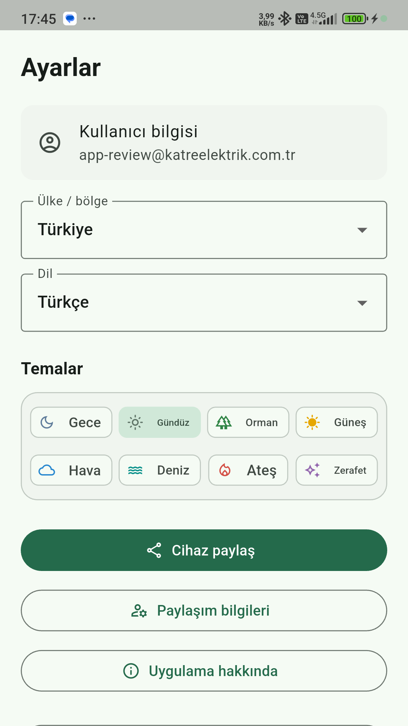
Uygulama, marka deneyiminin sürekli temas noktasıdır
Tema, dil, cihaz isimleri ve kişiselleştirilebilir ana ekran kullanıcı bağlılığını destekler.
Kişiselleştirme
Sekiz tema seçeneği
Türkçe ve İngilizce arayüz
Düzenlenebilir cihaz ve kanal adları
Oda ve lokasyon temelli görünüm
Sonuç
Teknik sistemi, kullanıcı için anlaşılır ve markaya ait bir deneyime dönüştürür.
KATRE S-BAS
12
Notes:
[Sources]
- KATRE S-BAS proje dosyaları ve uygulama ekran görüntüleri (kurum içi kaynak).
[/Sources]

Slide 13
Bir sonraki binayı
birlikte akıllandıralım.
İhtiyaç analizi → cihaz planı → pilot kurulum → devreye alma
KATRE Elektrik Elektronik Mühendislik İnş. Tur. San. Tic. Ltd. Şti.
s-bas@katreelektrik.com.tr
KATRE S-BAS
13
Notes:
[Sources]
- KATRE S-BAS proje dosyaları ve uygulama ekran görüntüleri (kurum içi kaynak).
[/Sources]

